Slide 1
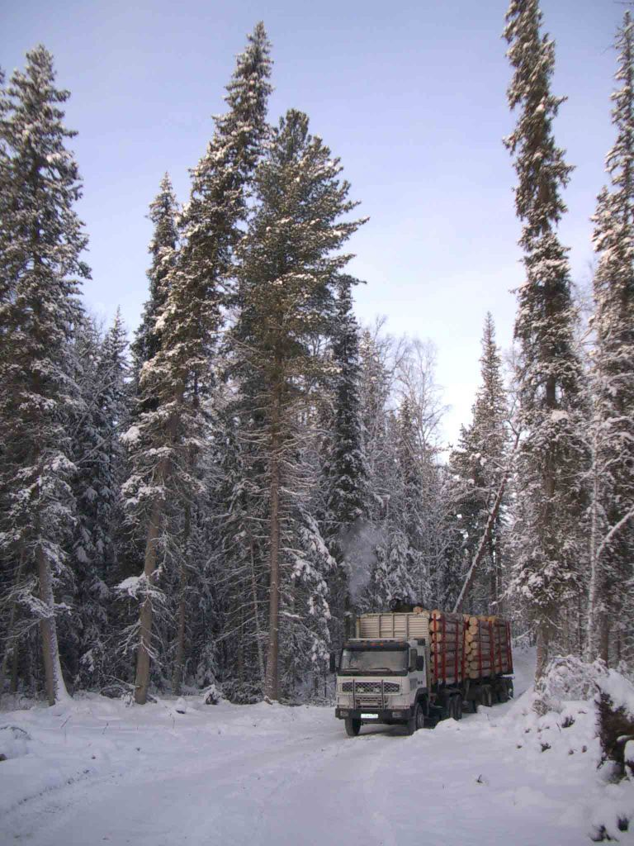
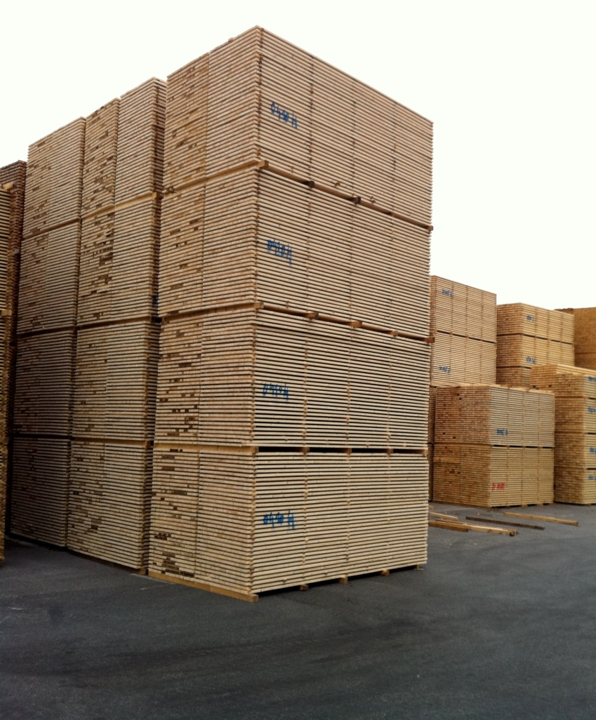
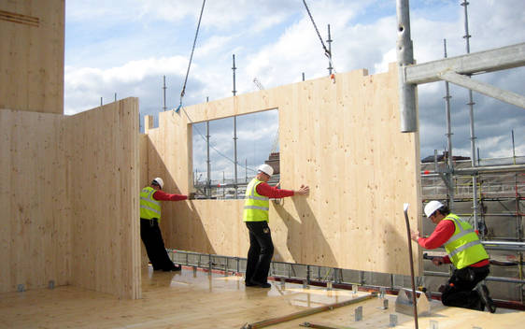
TORİD
FAALİYETLER
25 Mayıs 2019
İftar Programı
Göksel Korkmaz
Celalettin Akça

Slide 2
FAALİYETLERİMİZİ EYLEM PLANI ÇALIŞTAYIMIZDA BELİRLEDİĞİMİZ 4 ANA BAŞLIKTA TOPLAYABİLİRİZ:
KAMU VE STK’LARLA İŞBİRLİKLERİ Sektörün bugünü ve geleceği için ortak çözüm ve politikalar üretmek,
AHŞAP STANDARTLARI VE REKABETİ GÜÇLENDİRME
İLETİŞİM, TANITIM VE İŞBİRLİKLERİNİ ARTTIRMA
İNSAN KAYNAKLARI VE EĞİTİM FAALİYETLERİ

Slide 3
KAMU VE STK’LARLA İŞBİRLİKLERİ Sektörün bu günü ve geleceği için ortak çözüm ve politikalar üretmek,

Slide 4
1- Kamu ve Sektör işbirliği:
Sürdürülebilir Kalkınma Hedefleri(SDG-SKH) toplantıları
2 Mayıs 2017 den başlayarak "Sürdürülebilir Kalkınma Hedefleri Kapsamında Türkiye'nin Mevcut Durum Analizi Projesi" çalışmalarına aktif katılım sağlanmıştır.
Toplantılarda ve yazılı ortamlarda derneklerimizin görüşlerini özellikle aşağıdaki hedefler bağlamında aktarma fırsatı bulduk. Bu hedefler için Ormancılık ve Orman ürünleri çok önemli sürdürülebilir kalkınma(İstihdam ve Katma Değer) fırsatları sunmaktadır.
Bu konularda yapılacak çalışmalara katkı vermeye hazırız.

Slide 5
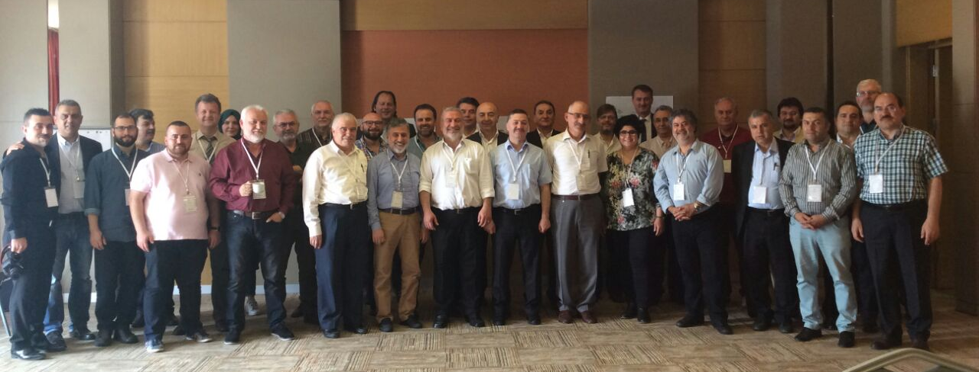
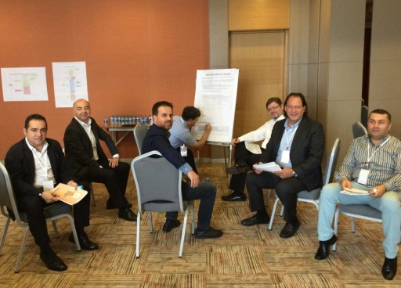
1- Kamu ve Sektör işbirliği:
13.05.2017 TORİD EYLEM PLANI ÇALIŞTAYI
TORİD(Masif Ahşap sektörünün gelişimi için) Eylem Planı 1-2-3 Çalıştayı
13 mayıs 2017 de Green Park Otel Pendik/İstanbul toplantı salonlarında yapılan ve Aralık 2016'da yapılan Arama konferansının devamı olarak gerçekleştirilen Eylem planı 1-2-3 çalıştayına Yönetim Kurulu üyelerimizin yanısıra değerli üyelerimiz, UAB Yön.Kur üye ve dernek üyeleri katılmış ve çalıştaya fikir ve görüşleriyle katkı sağlamışlardır. Çalıştay toplam 40 katılımcı ile gerçekleştirilmiştir.
Masif ahşap sektörünün gelişebilmesi için yapılması gereken faaliyet önerileri uygulanan önem ve zorluk ölçme yöntemi ile tasnif edilmiş ve 4 ana başlık altında toplanmıştır.
A) İLETİŞİM VE İŞBİRLİKLERİNİ ARTTIRMA KOMİTESİ
B) İNSAN KAYNAKLARI VE EĞİTİM KOMİTESİ
C) AHŞAP STANDARTLARI VE REKABETİ GÜÇLENDİRME KOMİTESİ
D) KAMU VE STK’LARLA İŞBİRLİKLERİ KOMİTESİ
Bu başlıklar altında yapılması gereken eylemler belirlenmiştir.

Slide 6
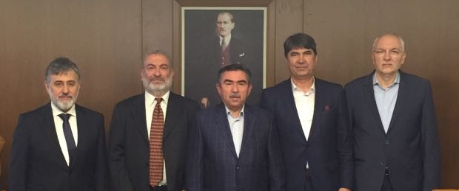
22.05.2017 TOBB Or. Ür. Sektör Meclisi Başkanı Saygı ve Şükranla andığımız Rahmetli Sn. Ahmet Kahraman ile Tomruk satışında uygulanan fonların kaldırılması çalışmaları ele alındı
Ankara’da TOBB Orman Ürünleri Sektör Meclisi Başkanı Sn. Ahmet Kahramanı TORİD Yön Kur. Başkanı Göksel Korkmaz ve Yön Kur Üyemiz Celalettin Akça, dernek üyemiz Kenan Saraç ve TORİD eski başkanlarından Sabri Avcı ile birlikte ziyaret ettik. Görüşmede Orman Ürünleri sektörünün sorunları ele alındı. OGM’nin Tomruk satışında uyguladığı fonların kaldırılması çalışmaları ele alındı ve TOBB Orm. Ür. Sektör Raporunun daha sağlıklı ve güncel bilgiler ile hazırlanması konusu görüşüldü başkan desteklerini bildirdi ve çalışmaların başlaması talimatı verdi. Bu Raporların günceli yansıtmadığı ve bunların sahada daha detaylı çalışmalar yapılarak sektörün her dalındaki faaliyetleri ve ekonomik büyüklükleri yansıtması ve sonuçlara göre politika önerileri sunması gerektiği konusunda mutabık kalındı.

Slide 7
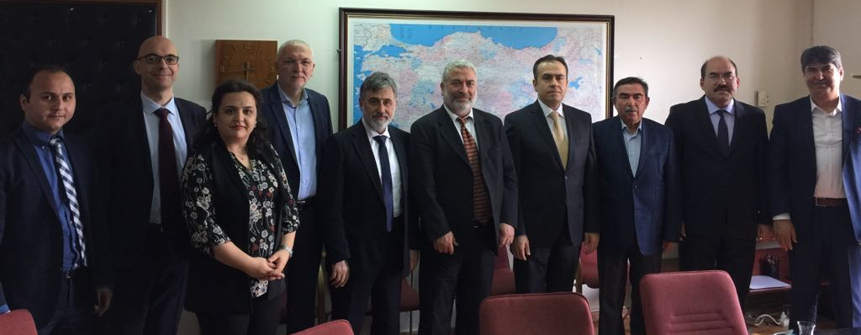
22.05.2017 Kalkınma Bakanlığı Ziyaretinde Sürdürülebilir Kalkınma Hedefleri bağlamında sektörün olumlu katkılarının iyi anlatılması ve bu yönde projeler geliştirilmesi ele alındı.
22.05.2017 de Ankara’da Kalkınma Bakanlığı İktisadi Sektörler ve Koordinasyon Genel Müdürü Sn. Emin Sadık Aydın ziyaret edildi. Toplantıda Sn. Genel Müdürün çalışma arkadaşları Daire başkan ve uzmanlar hazır bulundular. Ziyarete TOBB Sektör başkanımız Sn. Ahmet Kahraman ve Derneğimizi Temsilen Başkan Göksel Korkmaz, Yön. Kur. Üyesi Celalettin Akça ve diğer temsilciler katılmışlardır.
Bu toplantıda hazırlık çalışmaları başlamış olan 11. Kalkınma Planları ve diğer mevcut programlarda orman ürünleri sektörünün daha etkin yer alması,
Çalışmaları devam eden sürdürülebilir Kalkınma Hedefleri Türkiye Programında sektörün sürdürülebilir kalkınmaya olumlu katkılarının iyi anlatılması ve gereken yerin verilmesi,
Sektör ile Kalkınma Bakanlığı ilgili birimlerinin daha yakın çalışması ve karşılıklı katılımın sağlanması,
Orman ürünleri sektörünün çevre faktörlerini de içine alacak şekilde stratejik sektör olarak tanımlanması gereği konuşuldu değerlendirildi.

Slide 8
01.07.2017 Orman Ürünleri sektörü, UNDP ve Kalkınma toplantısı bugün yürütmeye çalıştığımız «Ahşap Kullanımını Yaygınlaştırma projesinin» ilk ana fikrinin oluştuğu toplantı olması bakımından önemlidir.
30 Haziran-1 Temmuz 2017 Birleşmiş Milletler Kalkınma Programı Türkiye Ofisi (UNDP-Türkiye) ve Kalkınma Bakanlığı yöneticileri ile Orman ve Orman ürünleri sektörlerinin kalkınmaya katkılarının artırılmasına dönük yapılabilecek faaliyetler ve durum değerlendirmesi toplantısı Bolu Gazelle Otelde yapıldı. Toplantıya derneğimizi ve sektörü temsilen Celalettin Akça katıldı. Toplantı UNDP-Türkiye’nin kişilere özel çağrısı ile gerçekleşti.

Slide 9
10.08.2017 OGM Orman Genel Müdürü İsmail Üzmez ziyareti
10.08.2017 de Ankara’da makamında Sn. Genel Müdürü TOBB Orman Ürünleri Meclis başkanı Ahmet Kahraman TORİD başkanı Göksel Korkmaz, Yön. Kur. Üyesi Celalettin Akça, dernek üyemiz Kenan Saraç ile beraber ziyaret ettik. Toplantıda Masif Ahşap sektörünün desteklenmesinin genel Or. Ürünleri sektörünün geleceği bakımından önemli olduğunu sektörünün dengeli büyümesi için hammadde üretim dengesinin önemi üzerinde duruldu. Kalkınma Bakanlığı ile yürütülen «AKYP»projesi konusunda desteklerini rica ettik. Sn. Genel Müdür olumlu karşılandı durumun farkında olduklarını, bu yönde çalışmalar yapıldığını belirtti. Ve sonrasında projenin yatırım programına alındığı bildirildi. (Fotoğraf başka bir OGM ziyareti sırasında Gen. Md. Yardımcımız Zekeriya Mere makamından.)

Slide 10
15.08.2017 TOBB Orman Ürünleri Sektör Meclisi Toplantısı
OGM hammadde satışlarından fonlar kaldırıldı.
15.08.2017 İstanbul TOBB plazada Meclis Başkanı Ahmet Kahraman’ın başkanlığında yapılan toplantıya Başkan Göksel Korkmaz aynı zamanda Orman ürünleri sektör meclis üyesi olan Yön Kur. Üyemiz ve UAB başkanı Mahir Arın ve Celalettin Akça katıldılar. Toplantıda OGM hammadde satışlarından kaldırılan fonların fiyatlara yansımasının beklendiği şekilde olmadığı aslında fiyat istikrarının daha önemli olduğu belirtildi fakat artan hammadde fiyatlarının hem masif ahşap sanayi hemde lif-yonga sanayiini olumsuz etkilediği belirtildi. Mobilya sektörünün sorunlarının fiyattan çok yapısal sorunlar olduğu dile getirildi ve mobilya ihracatında Ülkemizin elindeki imkanlara göre beklenen performansı yakalayamadığı anlaşıldı.

Slide 11
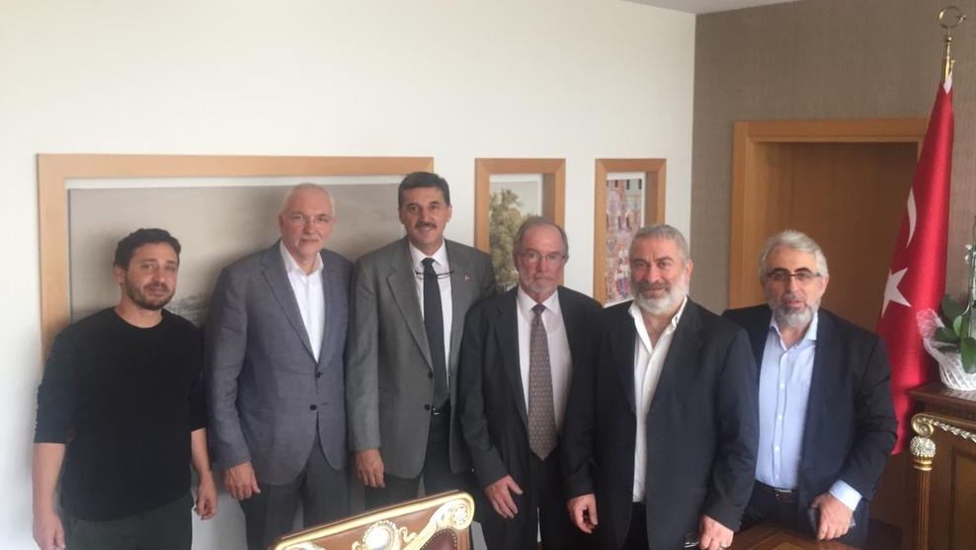
16.10.2017 Ormancılık ve Ahşap endüstrisi uzmanı Prof. Chad Oliver ile buluşma:
UNDP-Türkiye ofisi yöneticilerinden Nuri Özbağdatlı'ının çağrısı ile OGM İst. Böl. Müdürlüğünde bir toplantı gerçekleştirildi.
ABD Yale Üniversitesi Sürdürülebilir Ormanlar ve global endüstri, Ormancılık ve Çevre Çalışmaları Müdürü Prof. Chad Oliver ile tanıştık. Kendisi Orman ve orman endüstrisi konularında UNDP danışmanı. Bizim Ahşap sektörü ile ilgili projelerimizi destekliyor. Gelecekte ormanların artacağını ve orman ürünlerinin önem kazanacağını daha yaygın kullanılacağını öngörüyor. 2018 sonunda çok önemli bir kitap yayınladı Global Resources and the Environment (Global Kaynaklar ve Çevre)

Slide 12
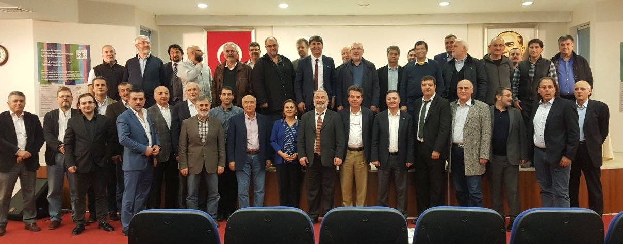
18.11.2017 TORİD Eylem Planı sunumu ve Komitelerin belirlenmesi toplantısı
Daha önce Arama Konferansı ve Eylem planı çalıştayı yapılarak devam eden sektörün yönünü belirleyen ve birçok üyemizin de katıldığı çalışmaların Komite üye belirleme toplantısı İst. OGM Bölge Müdürlüğü tesislerinde gerçekleşmiştir. Toplantıya birçok yönetim kurulu üyemiz ve dernek üyemiz yanında diğer ilgililer katılmıştır.
İLETİŞİM VE İŞBİRLİKLERİNİ ARTTIRMA KOMİTESİ
Komite Başkanı : Mustafa Şişman
İNSAN KAYNAKLARI VE EĞİTİM KOMİTESİ
Komite Başkanı: Asil Güner
STANDARTLAR VE REKABETİ GELİŞTİRME KOMİTESİ
Komite Başkanı: Celalettin Akça
KAMU VE STK’LARLA İŞBİRLİKLERİ KOMİTESİ
Komite Başkanı: Kenan Saraç

Slide 13
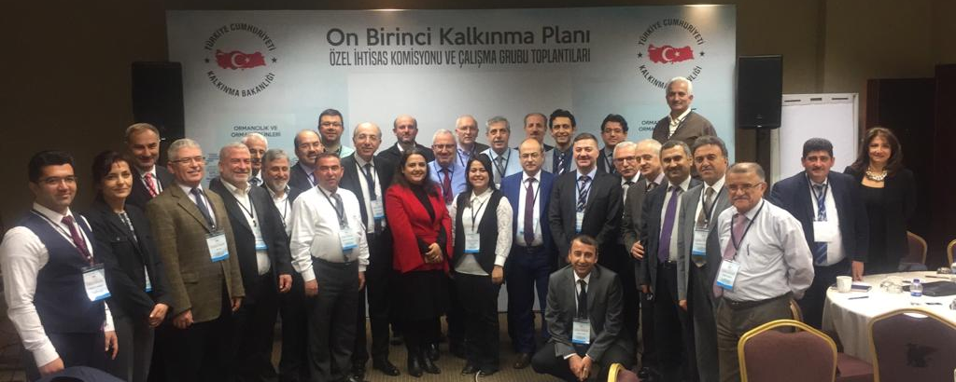
27.12.2017 11.Kalkınma Planı(2019-2023) çalışmaları
Kalkınma Bakanlığınca yürütülen 11.Kalkınma planı(2019-2023) çalışmaları kapsamında Ormancılık ve Orman Ürünleri ile ilgili ilk toplantı 27.12.2017, ikinci toplantı 09.01.2018 de Ankara'da gerçekleştirildi.
Bildiğiniz gibi bu çalışmalara dernek olarak davetli temsilci sıfatıyla katılıyoruz.
Toplantılarda önümüzdeki 5 yıl içinde Ormancılık ve Orman ürünleri sektöründe yapılacak çalışmalar ve öngörüler ele alınıyor.
Bu bağlamda bizlerinde fikir beyan etme ve öneride bulunma hak ve şansımız bulunuyor ve bunu da gerçekleştiriyoruz.

Slide 14
28.12.2017 TOBB Orman Ürünleri Sektör Meclisi toplantısı Ankara
Toplantıya Başkan Göksel Korkmaz aynı zamanda Meclis üyesi UAB Başkanı Yön. Kur. Üyemiz Mahir Arın ve Yön. Kur. Üyesi Celalettin Akça ve Kenan Saraç ve katıldılar. Senenin son toplantısında sektörün günlük sorunları tartışıldı.
- Palet ve Ambalaj sanayinin hammadde tedarik sorunları OGM yetkililerine iletildi.
- Tomruk ve endüstriyel orman ürünlerindeki genel fiyat artışlarının önüne geçilmesi, üretimin artırılması konuları OGM yetkililerine iletildi. OGM nin hedefinin fiyat ve mal arz istikrarını sağlamak olması gerektiği vurgulandı.

Slide 15
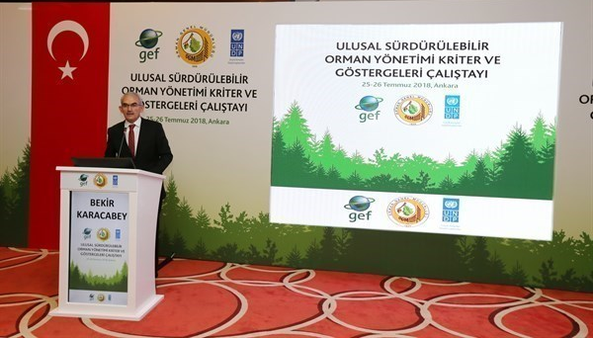
25-26.07.2018 SÜRDÜRÜLEBİLİR ORMAN YÖNETİMİ SOY KRİTER VE GÖSTERGELERİ ÇLIŞTAYI
OGM tarafından yürütülen Birleşmiş Milletler GEF ve UNDP destekli Sürdürülebilir Orman Yönetimi(SOY) Kriter ve Göstergeleri çalıştayına davetli sıfatıyla Başkan Göksel Korkmaz, Mahir Arın, Celalettin Akça katılmışlardır.

Slide 16
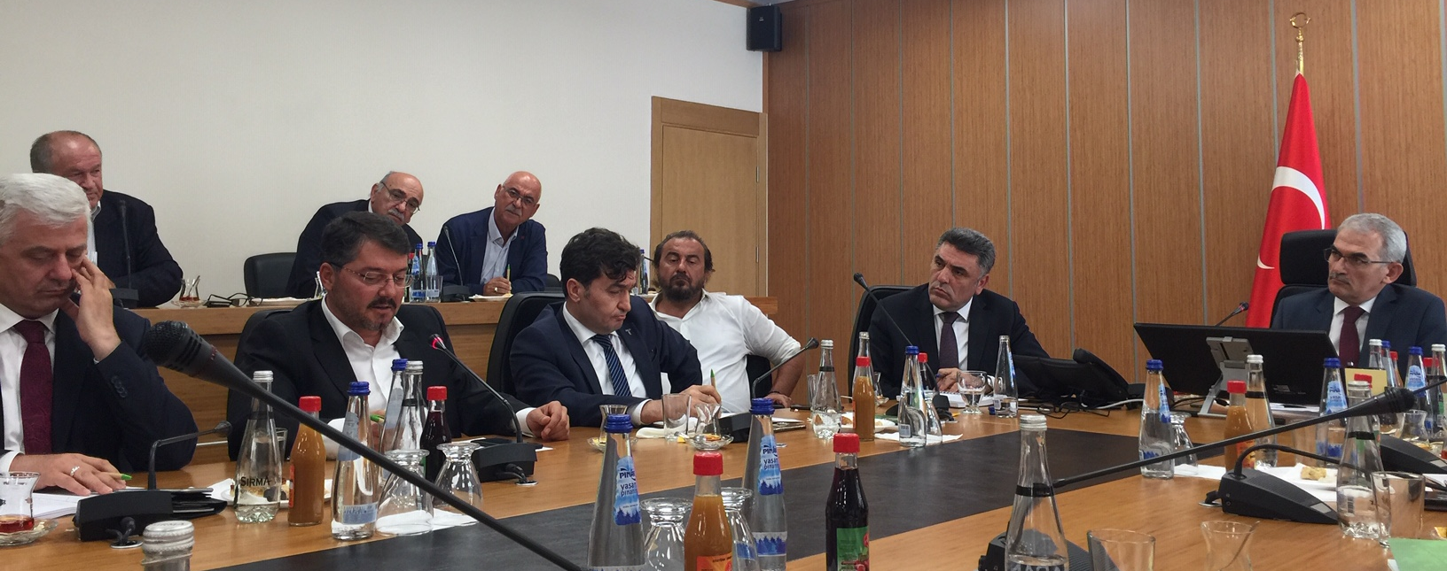
26.07.2018 SN. OGM GENEL MÜDÜRÜMÜZ İLE TOPLANTI
OGM Genel Müdürü Bekir Karacabey başkanlığında sektörün yaklaşık 45 temsilcisi ile gerçekleştirilen toplantıda sektörün hammadde tedarik sorunları tartışıldı.
Toplantıda Fiyat artışlarının ve dengesiz mal arzının piyasaya verdiği sıkıntılar dile getirildi. Palet ve Kereste sektörünün hammaddesinin Lif/Yonga üreticileri tarafından alınmasının o sektörde oluşturduğu mal eksikliği ve fiyat artışlarının giderilmesi istendi. Toplantıya damgasını vuran tespit Lif Yonga sektörünün sabit fiyatla tahsis almaları buna karşılık kereste palet sektörünün iki aylık ortalamalar ile tahsis alıyor olması oldu. Genel müdürlük bunu üretim artışı ile çözeceklerini dile getirse de sorunun daha derin ve yapısal olduğu ve ancak yapısal tedbirlerle giderilebileceği anlaşıldı.

Slide 17
AHŞAP STANDARTLARI VE REKABETİ GÜÇLENDİRME FAALİYETLERİ

Slide 18
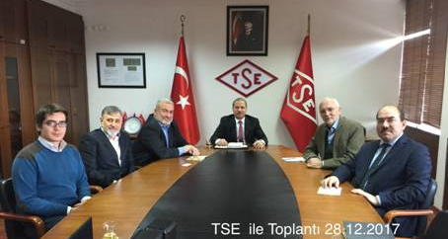
28.12.2017 TSE Toplantısı Ankara
Ankara’da TSE Başkanlık makamında Sn. Başkan Sebahittin Korkmaz ve Standart oluşturma merkezi Başkanı Sn.Niyazi Seçgin ile bir toplantı gerçekleştirdik. Derneğimizi temsilen Başkan Göksel Korkmaz, Üyemiz ve eski başkanımız Kenan Saraç, Yön Kur. Üyesi Celalettin Akça ve Emrah Akçay katılmışlardır.
TSE'nin Standart yapmadığı standart yapımına zemin ve format hazırladığı standartları standartlara ihtiyacı olan sektörlerin kendi teknik uzmanlarının yapması gerektiği vurgulandı.
Dernekler olarak Standart uygunluk denetimi yetkisi alarak firma ve üreticilere belgelendirme hizmetleri verebileceğimiz dile getirildi.

Slide 19
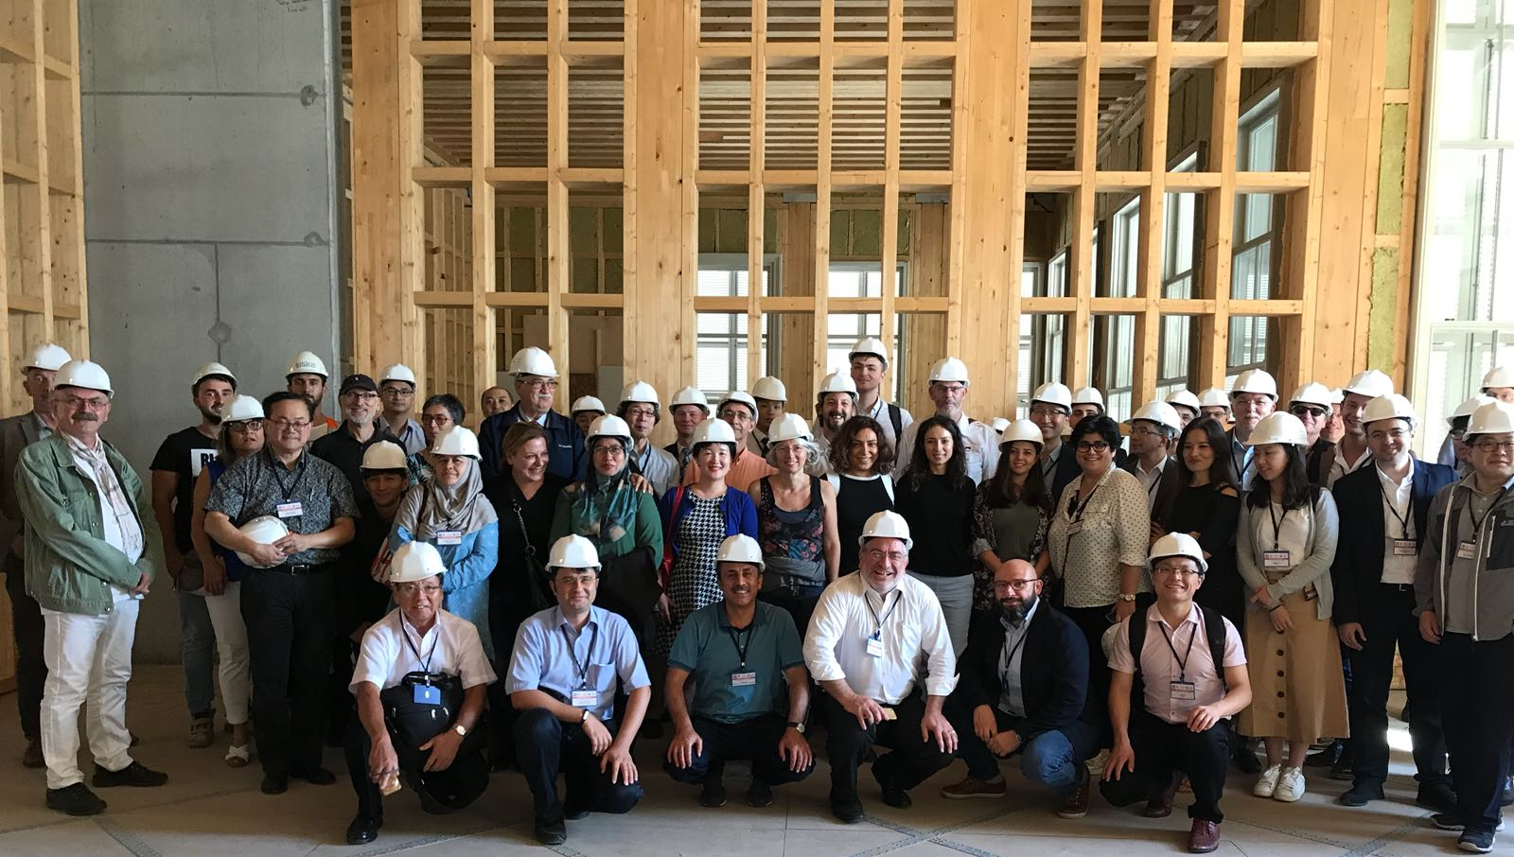
10-13.09.2018 ISO 165 AHŞAP YAPILAR KOMİTE TOPLANTILARI
TORİD ve Ulusal Ahşap Birliği(UAB) derneğinin girişimleri ile yaklaşık 8 aylık bir çalışma sonucu ISO/TC 165 AHŞAP YAPILAR 2018 toplantıları 10-13 Eylül tarihlerinde İstanbul’da gerçekleştirildi. Toplantılar TSE’nin ev sahipliğinde İstanbul Levent TOBB plaza binasında Erol Karacabeyli başkanlığında gerçekleşmiştir. Toplantılara Türk delegasyonu olarak ODTÜ İnşaat Müh. Fakültesinden Prof. Dr. Ahmet Türer, Kocaeli Üni. İnşaat Müh. Fakültesinden Yad. Doç. Dr.Erkan Akpınar, İnşaat Mühendisi Soner Melih Kural ve Çeşitli ülkelerden 36 ahşap ve ahşap yapılar konusunda uzman bilim insanı katılmıştır.

Slide 20
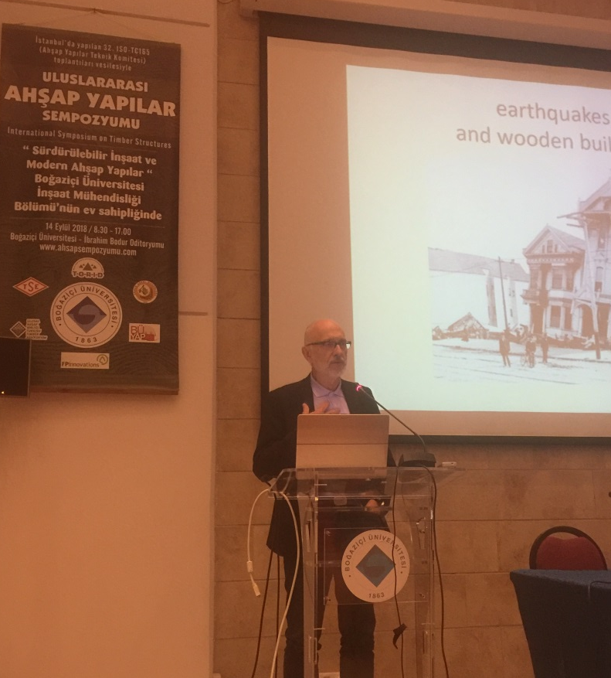
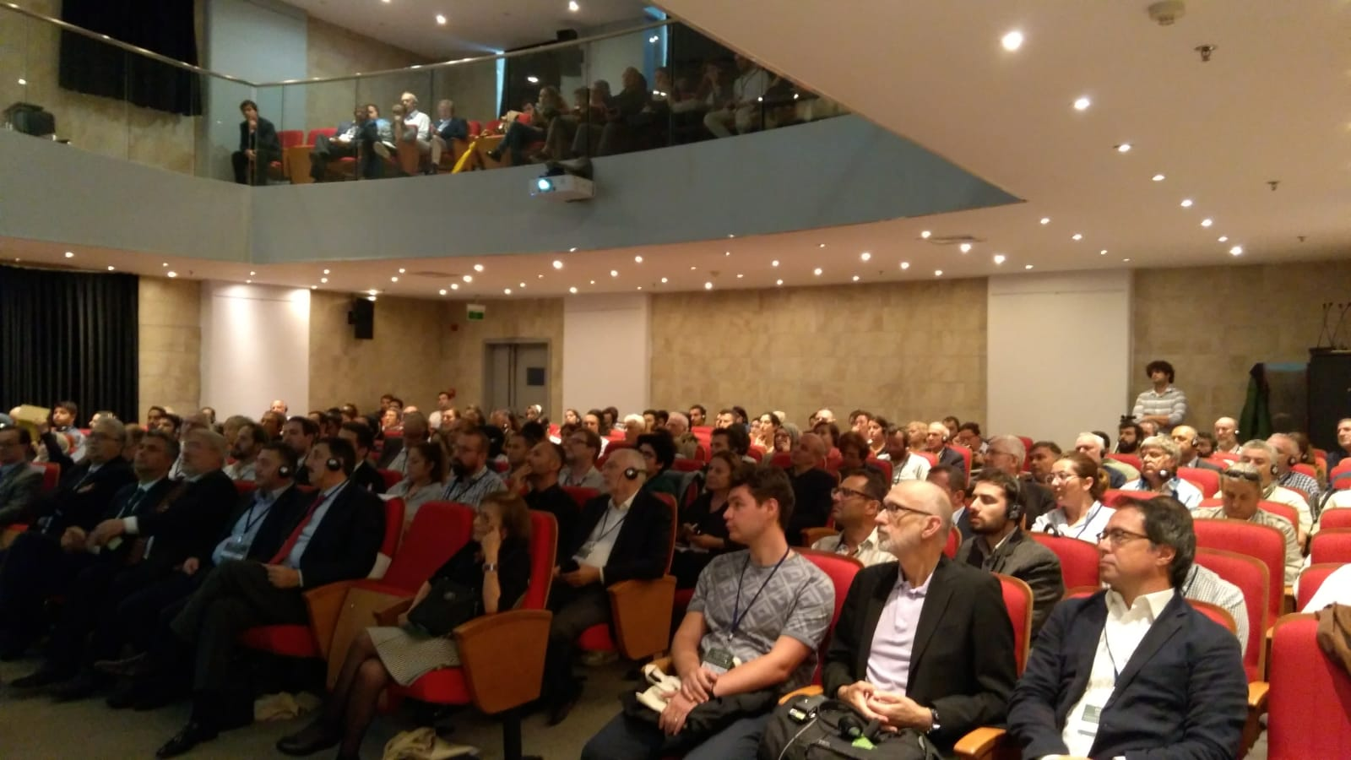
14.09.2018 AHŞAP YAPILAR SEMPOZYUMU
Boğaziçi Üniversitesi İnşaat Mühendisliği Bölümü ev sahipliğinde “Sürdürülebilir inşaat ve Modern Ahşap Yapılar” konulu uluslararası bir sempozyum düzenlenmiş, bu sempozyumda ISO toplantıları için İstanbul’a gelmiş olan seçkin isimler sunumlar yapmışlar ayrıca ülkemiz imkânları ve hedefleri konusunda yerli uzmanlarımızca da değerli sunumlar gerçekleştirilmiştir.

Slide 21
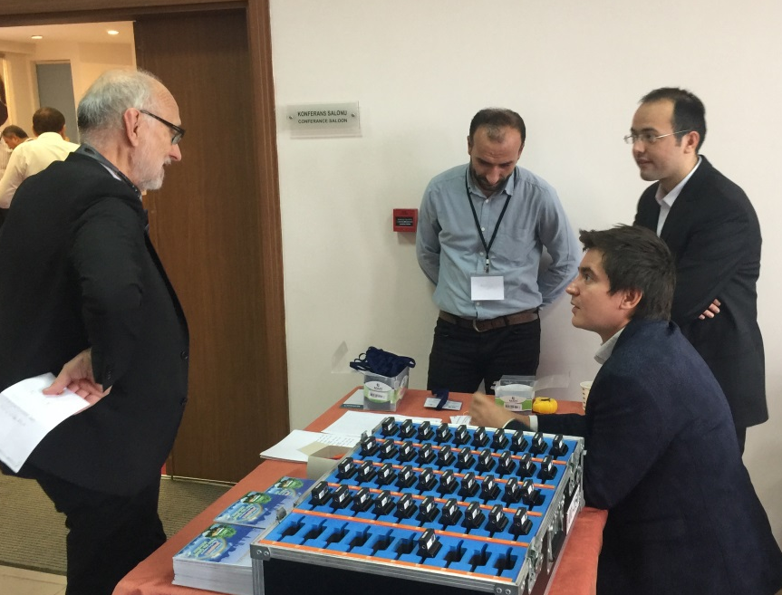
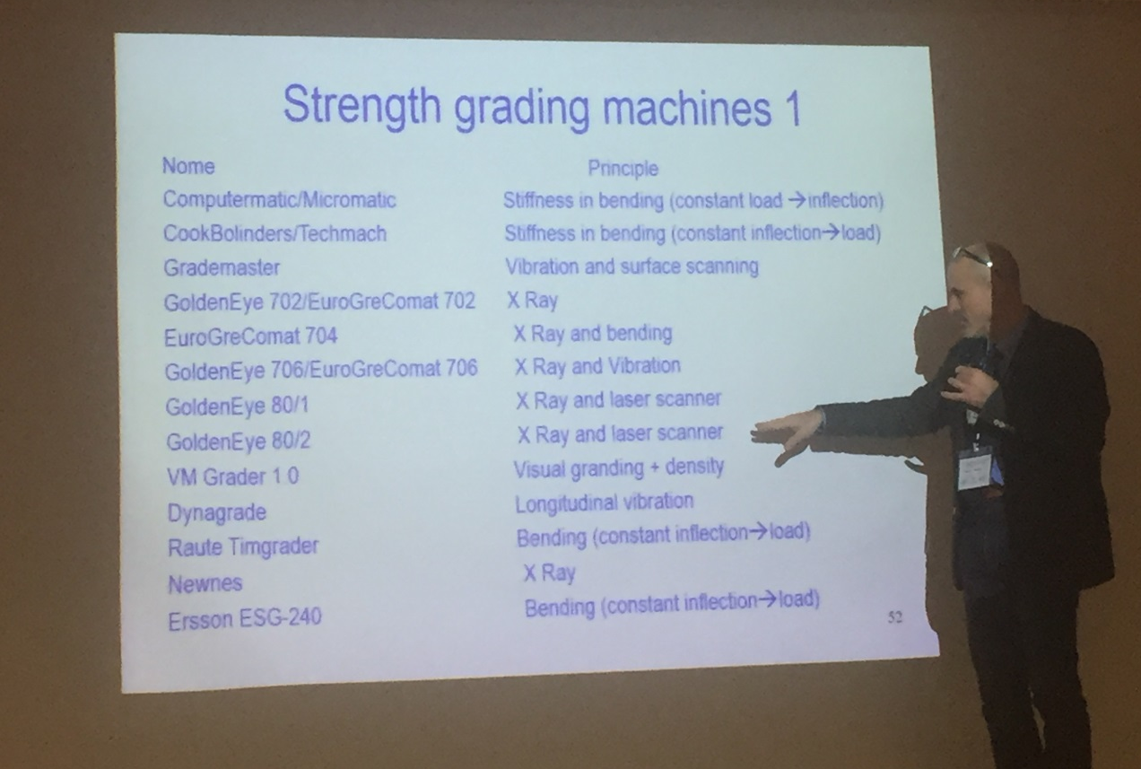
09.11.2018 YERLİ AĞAÇ TÜRLERİNİN YAPISAL ÖZELLİKLERİNİN BELİRLENMESİ ÇALIŞTAYI
YERLİ AĞAÇ TÜRLERİNİN YAPISAL ÖZELLİKLERİNİN BELİRLENMESİ SEMİNERİ İTALYAN AKADEMİSYEN DOÇ. MARCO TOGNI KATILIMIYLA İST. ORMAN BÖLGE MÜDÜRLÜĞÜ SOSYAL TESİSLERİNDE YAPILDI.
Bu etkinlik şu ana kadar uluslararası standartlarda yer almayan yerli yapısal ahşap ürünlerimizin yapısal özelliklerini standartlara göre belirleyip ürünlerimize ulusal ve uluslararası rekabet gücü kazandırmayı hedefliyor.

Slide 22
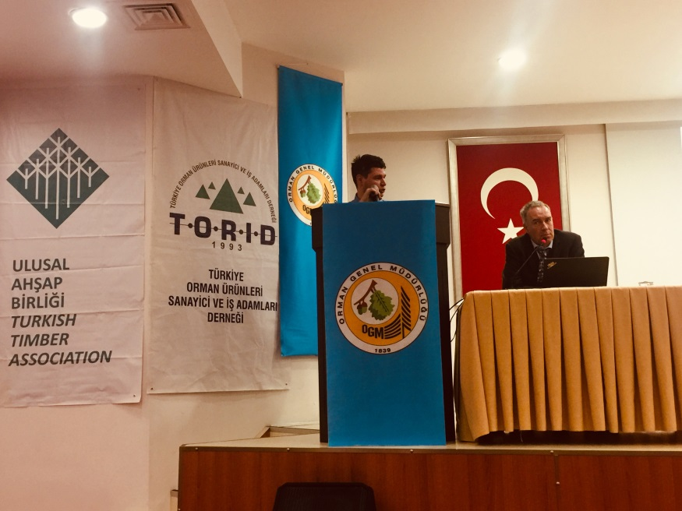
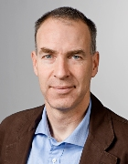
YERLİ AĞAÇ TÜRLERİNİN MUKAVEMET TESTLERİNİN YAPILARAK ULUSLARARASI STANDARTLARA İŞLENMESİ
İSTANBUL ÇALIŞTAYLARININ İKİNCİSİ 4 MAYIS 2019 DA OGM İST. BÖLGE MÜDÜRLÜĞÜNDE YAPILDI.
OGM Ankara ve İstanbul kadrolarından geniş katılım ile gerçekleşen çalıştayda önemli kararlar alındı.
Ayrıca Üniversitelerimizden bu projede yer almak isteyen hocalar katkı sağladılar.
Çalıştayın yabancı konuğu Münih Teknik Üniversitesinden ahşap standartları konusunda uzman Prof. Jan Willem Van De Kuilen idi. Çok değerli bilgiler aktardı.

Slide 23
İLETİŞİM , TANITIM VE İŞBİRLİKLERİNİ ARTTIRMA
FAALİYETLERİ

Slide 24
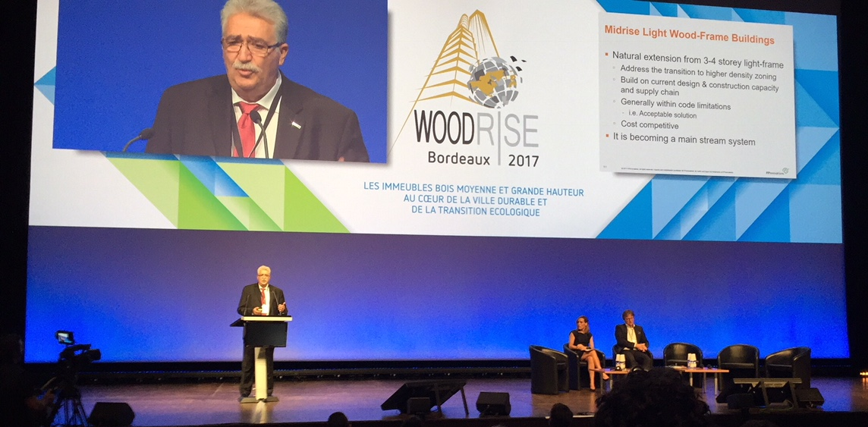
12-15.09.2017 WOODRISE 2017 Bordo/Fransa Kongresi
Fransanın Bordo şehrinde uluslararası bilim(akademik), kamu ve sektör temsilcilerinden yaklaşık 1500 kişinin katıldığı konferansta ülkemizi dernek temsilcisi Yön.Kur Üyesi Celalettin Akça Akademisyenler BOUN dan İnşaat Müh. Bölüm Başkanı Prof. Dr. Hilmi Luş, ODTÜ İnşaat Müh. Öğ.görevlisi Prof.Dr. Ahmet Türer ziyaretçi olarak katıldılar. Katılımcılar arasında kongrede sunum yapan meşhur Mimarlar Kengo Kuma, Michel Green, Bilim insanları Erol Karacabeyli, Prof. Ario Ceccoti, Prof. Andy Buchanan gibi dallarında duayen isimler vardı. Hepsi ile görüşme ve konuşma fırsatımız oldu.
BU YIL KANADA’DA YAPILACAK WOODRISE 2018 TOPLANTILARINA GENİŞ KATILIM SAĞLANMASINDA ÇOK FAYDA VAR …

Slide 25
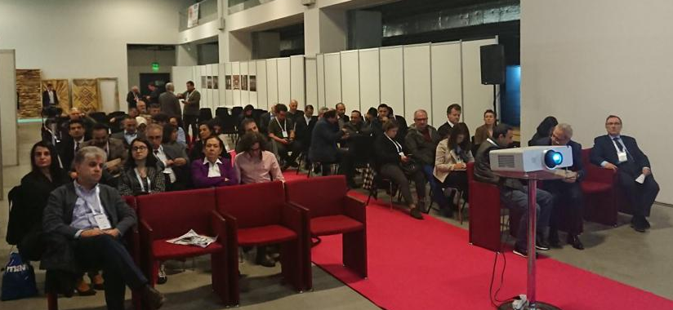
07.04.2018 YAF YENİDEN AHŞAP PANELİ
YAF Yapıda Ahşap Fuarı kapsamında “YENİDEN AHŞAP” sloganıyla “Yangın, Deprem, İklim Değişikliği, Enerji verimliliği, Mimari ve Yatay Yapılaşma perspektifinde Modern Ahşap Yapıların konuşulduğu bir panel düzenlendi.

Slide 26
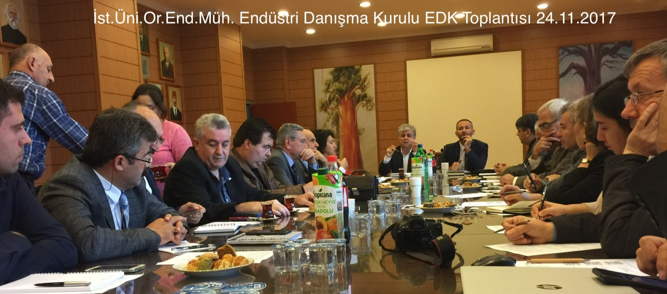
24.11.2017 İCÜ Orman End. Müh. Bölümü 9. End. Danışma Kurulu (EDK) toplantısı
Bölüm Başkanı Prof. Dr. Türker Dündar ve Prof. Dr. Nusret As yönetiminde sektörden ve üniversiteden yaklaşık 30 katılımcı ile gerçekleştirilmiştir.
Toplantıya Derneğimizden Başkan Göksel Korkmaz ve Celalettin Akça katılmışlardır.

Slide 27
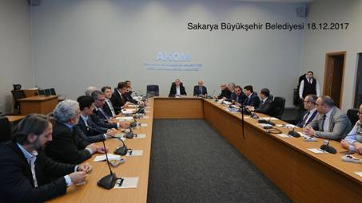
18.12.2017 Sakarya Büyükşehir Belediyesi Tanıtım sunumları
Sakarya’da yapılması düşünülen bir meydan düzenlemesi işinin Ahşap yapılması konusunda alınan bilgi üzerine(M.Akif Asmaz) bir ahşap gönüllüsü arkadaşımızın(Orman Müh. Haluk İkizoğlu) girişimleri ile SBB Başkanı Sn.Zeki Toçoğlu ile görüşme sağlanmış ardından Başkan ve teknik ekibi ile bir toplantı düzenlenerek Ahşap ve Ahşap Yapılar konusunda bilimsel ve teknik sunumlar yapılarak bir tanıtım faaliyeti gerçekleştirilmiştir.

Slide 28
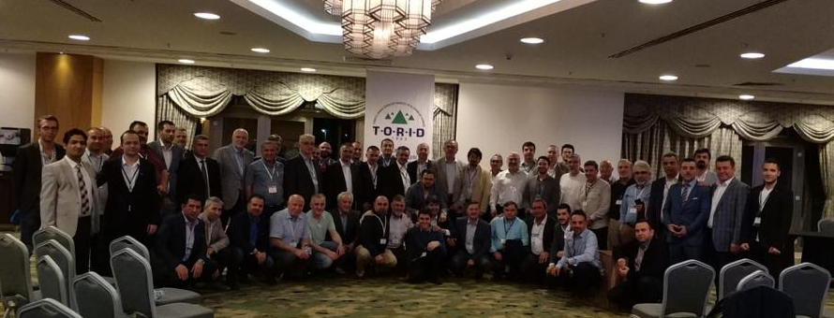
02.06.2018 GELENEKSEL İFTAR PROGRAMI
GREEN PARK OTEL PENDİK gerçekleşen program da KONTRPLAK ÜRETİM VE TİCARETİ HAKKINDA PİYASA İHTİYAÇLARININ VE YAŞANAN SORUNLARIN KONUŞULDUĞU ÖZEL OTURUMA DÜZENLENDİ.
AYRICA MERHUM AHMET KAHRAMAN’I ANMA PROGRAMI GERÇEKLEŞTİRİLDİ
BÜYAP ELAZIĞ AHŞAP OKUL BİNASI PROJESİ DEĞERLENDİRİLDİ ÜYELERİMİZDEN MALZEME DESTEĞİ SÖZÜ ALINDI, PROJE MİLLİ EĞİTİM YAPI İŞLERİNDE ONAY AŞAMASINDA BULUNUYOR.

Slide 29
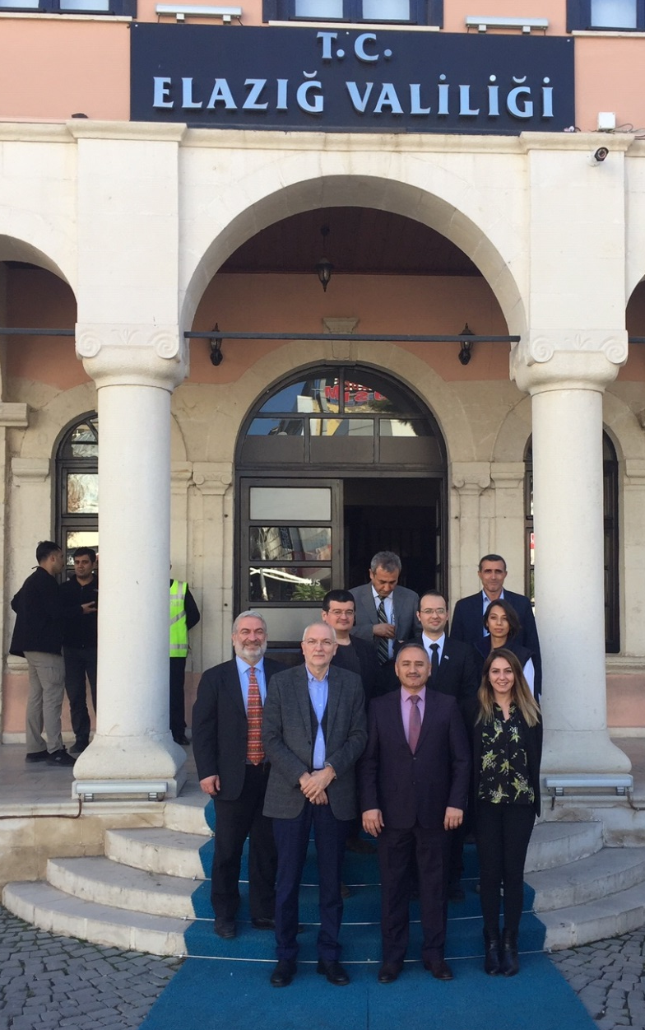
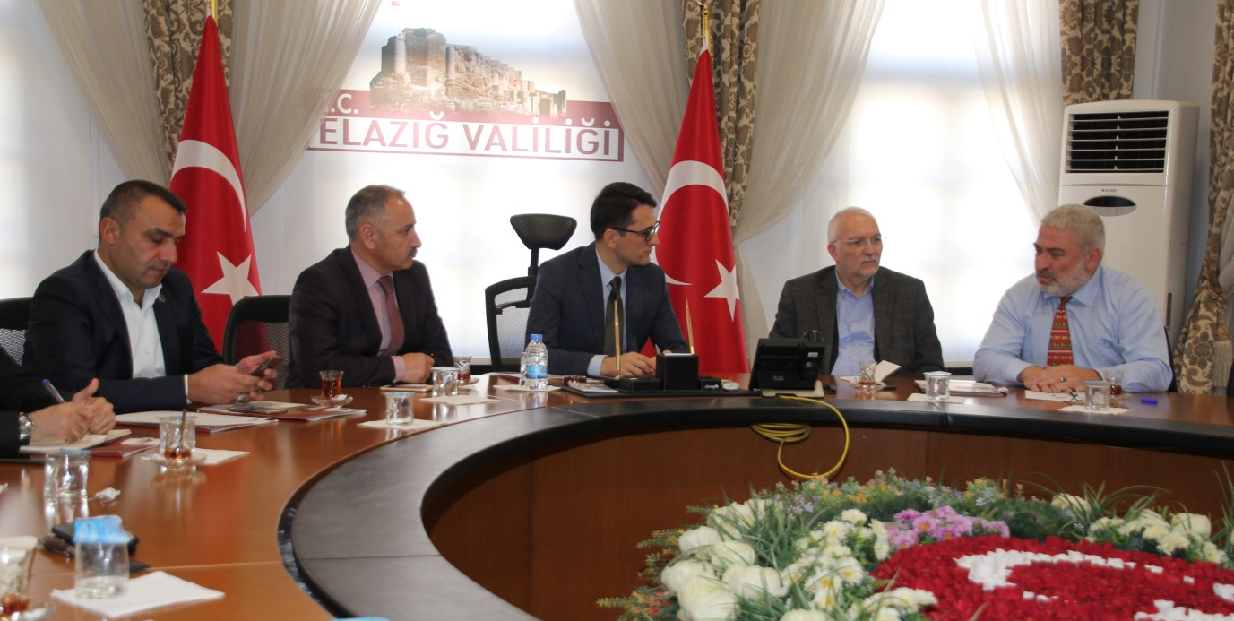
01.11.2018 BÜYAP İLKOKULUM PROJESİ ELAZIĞ ZİYARETİ
OKULUN AHŞAP YAPILMASI İLE İLGİLİ ELAZIĞA VALİLİK VE AKÇAKİRAZ BELEDİYE ZİYARETİ GERÇEKLEŞTİRDİK. ÇOK SICAK VE VERİMLİ GÖRÜŞMELER OLDU. ŞUAN PROJE MİLLİ EĞİTİMDE ONAY AŞAMASINDADIR. BU PROJEYE GEÇEN RAMAZAN AYINDA DEĞERLİ ÜYELERİMİZ MALZEME DESTEĞİ VADİNDE BULUNMUŞLARDI. PROJE BU GÜÇLE GERÇEKLEŞME YOLUNDA İLERLİYOR.

Slide 30
İNSAN KAYNAKLARI VE EĞİTİM FAALİYETLERİ

Slide 31
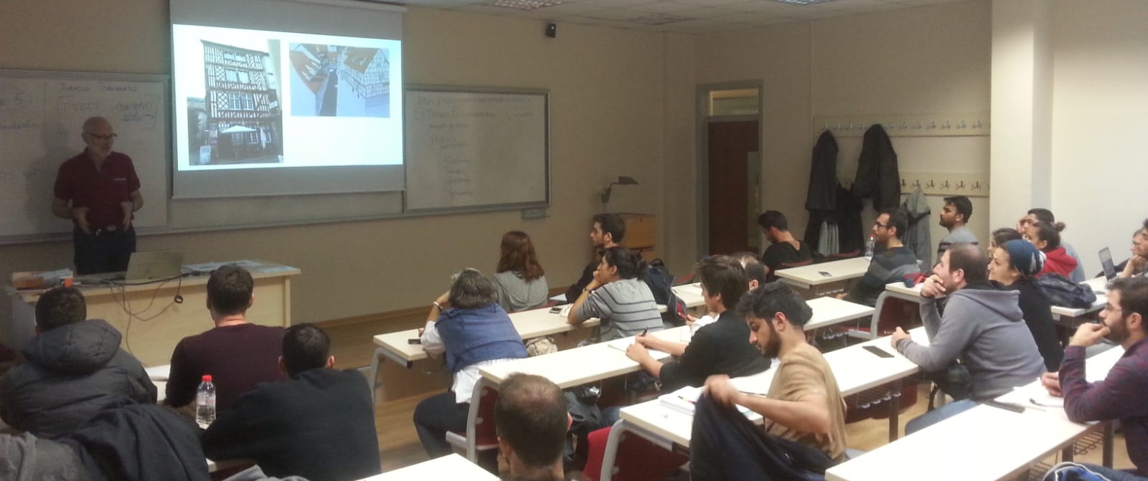
17.11.2017 Prof. Ario Ceccotti BOUN Semineri
Sn. Erol Karacabeyli'nin tavsiyeleri ile derneğimizin de temas ve girişimleri ile Prof. Ceccotti "Deprem Bölgelerinde Çok Katlı Masif Ahşap Yapılar” başlığı ile dünyada hızla yükselen bir ahşap yapı malzemesi olan CLT(Çapraz Lamine Kereste blokları) ve bununla yapılan çok katlı binaların deprem, yangın performansları ve yapım teknolojileri hakkında bir seminer verdi. Prof. Ceccotti halen davetli hoca olarak BÜ de Ahşap Yapılar dersi vermektedir.

Slide 32
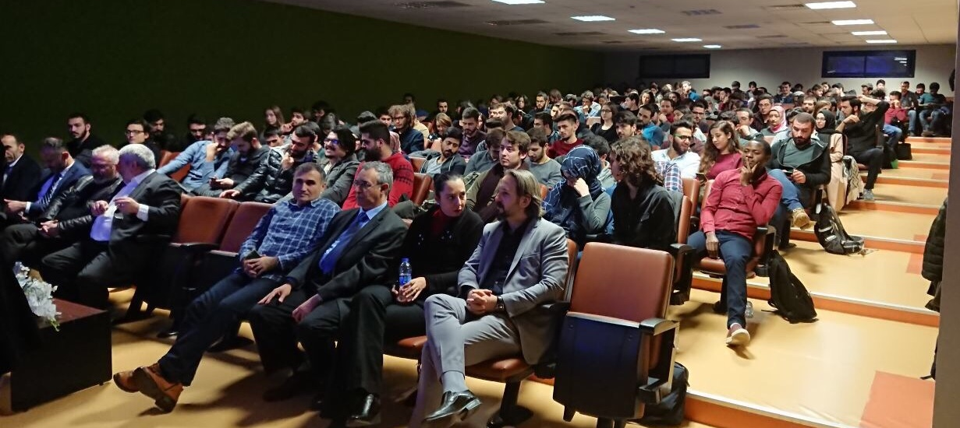
14.12.2017 Kocaeli Üniversitesi İnşaat Fakültesi Seminer
İnşaat Fakültesi hocalarından Sn. Doç.Dr. Fuat Okay ve Sn. Yard.Doç.Dr. Erkan Akpınar'ın davetleri ile İnşaat Mühendisliği Öğrenci kulübünün düzenlediği "Ahşap ve Ahşap Yapılar" günü öğrenci ve öğretim görevlilerinin yoğun ilgisi ile gerçekleştirildi.
Sunumları ile katılanlar:
Prof Dr. Türker Dündar İst. Üni. Orman End. Mühendisliği
Göksel Korkmaz TORİD Başkanı
Mimar İlyas Terzi
Mehmet Akif Asmaz

Slide 33
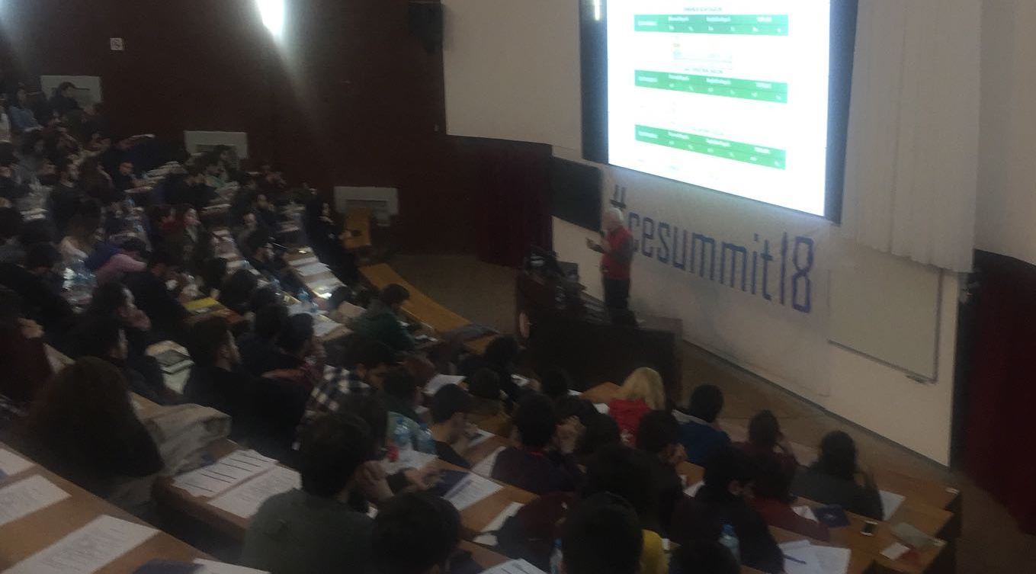
24.02.2018 ODTÜ SUNUM
ODTÜ IACES 18 İnşaat Mühendisleri Kariyer günlerinde ODTÜ İnşaat Mühendisliği ve yurdun çeşitli üniversitelerinden gelen yaklaşık 500 kişilik bir öğrenci gurubuna “Yapıda Ahşap ve Ahşap Yapılar” sunumu yaptık.

Slide 34
19.04.2017 İSTANBUL ZAİM ÜNİVERSİTESİ AHŞAP YAPILAR SEMİNERİ
Önemli kültür ve medeniyet uzmanı mühendis Sadettin Ökten’in açılış konuşması ile Mimarlık bölümü öğrencilerine “Ahşap Yapılar ve Yapıda Ahşap Kullanımı” konulu bir sunum yaptık.

Slide 35
12.04.2018 YTÜ SUNUM
Yıldız Teknik Üniversitesi Mimarlık Bölümünde “Yapı Ürünlerinin Üretim - Kullanım Döngüsü” dersi kapsamında “Yapıda Kullanılan Ahşap Ürünlerin Sürdürülebilirliği” konulu bir sunum gerçekleştirildi.

Slide 36
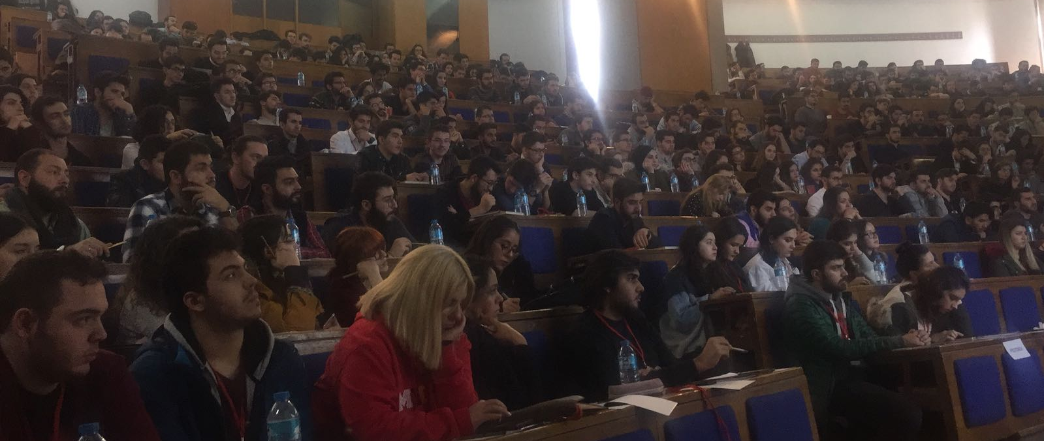
09.05.2018 MEF ÜNİVERSİTESİ SUNUM
MEF Üniversitesinde Mimar Dr. Burcu SERDAR KÖKNAR hocanın dersinde 9 mayıs 2018 de “Sürdürülebilirlik temelinde Yapıda Ahşap ve Ahşap Yapılar” konulu bir sunum yapılmış, öğrencilerin yoğun ilgisi dikkat çekmiştir.

Slide 37
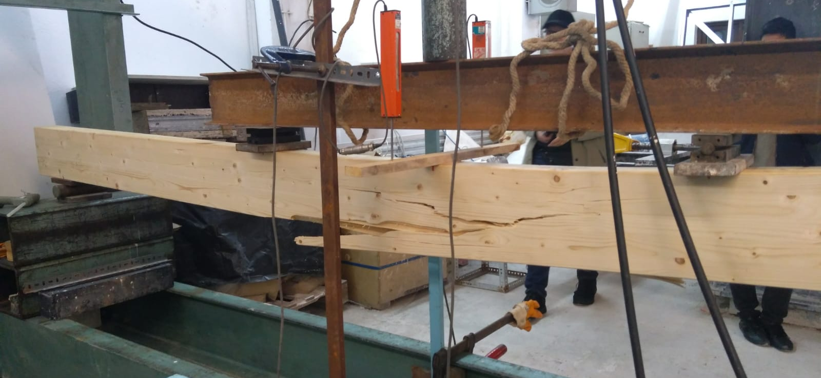
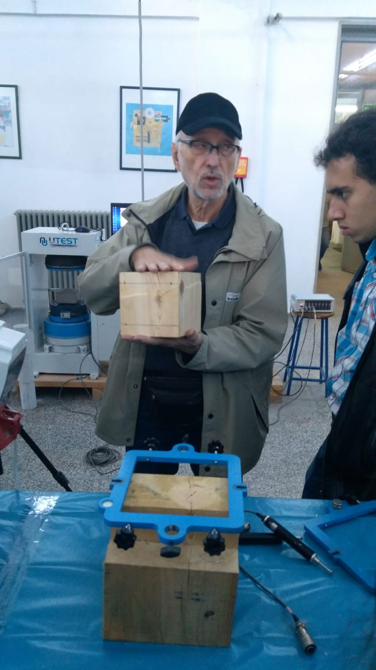
26.09.2018 BÜ İnşaat Mühendisliği Bölümünde
AHŞAP YAPILAR DERSİ BAŞLADI
Derneklerimiz TORİD ve UAB girişimleri, Erol Karacabeyli’nin tavsiyeleri, BÜ Rektörü Prof Dr. Mehmet Özkan ve İnşaat Müh. Fakültesi Bölüm Başkanı Prof. Dr. Hilmi Luş’un destek ve gayretleri, Sektörün aidat dışı maddi katkıları ile İtalya Venedik Ünüversitesinden Ahşap Yapılar konusunda uluslararası haklı bir üne sahip Prof. Ario Ceccotti 2018-2019 döneminde derslere başlamıştır.

Slide 38
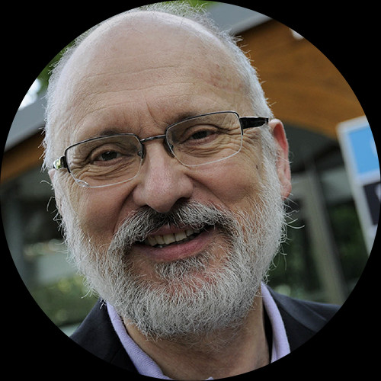
YILIN EĞİTİM FAALİYETİ
Prof. Ario CECCOTTİ’nin gayretleri ve teşviki ile yüzlerce öğrencinin gündemine Ahşabı dahil edebilme imkanı doğdu. Teşekkürler Ario Hoca.

Slide 39
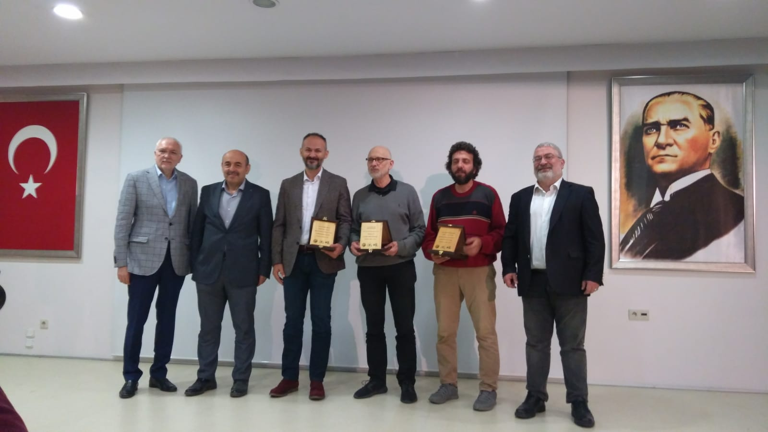
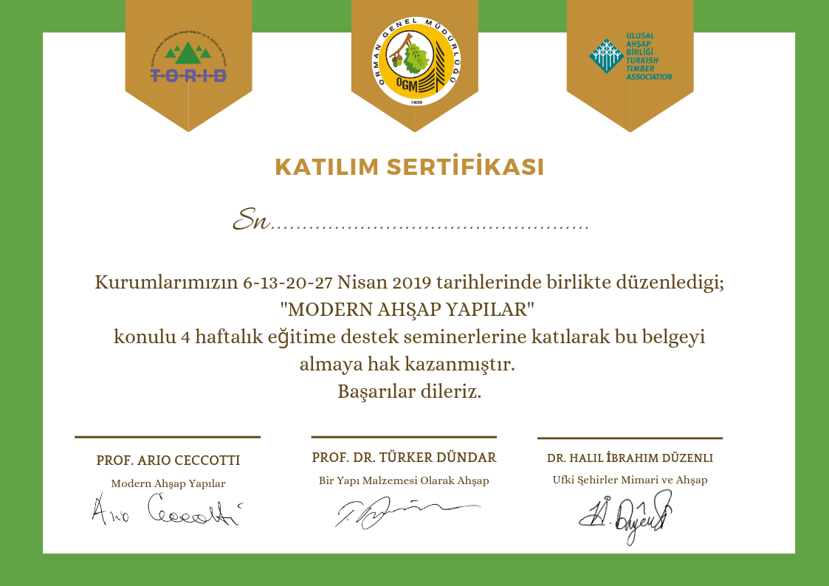
Hocalarımıza, OGM İstanbul Bölge Müdürümüz ve İşletme Müdürümüze ve mesai arkadaşlarına teşekkür ediyoruz.
120 den fazla öğrenci ve ilgili 5 hafta boyunca derslere katılarak sertifikalarını aldılar.
Ömer Asım Şişman

Slide 40
Ahşap geçmişin olduğu gibi geleceğin de vazgeçilemez Yapı Malzemesi olmaya devam edecektir.
Eşrefoğlu İsa Bey Camii Beyşehir
Teşekkür Ederiz

